Slide 1
主日信息

Slide 2

坦然無懼的信心
Faith with Confidence
波特蘭靈糧堂
December 2, 2018

Slide 3
舊事已過的應許
若有人在基督裡，他就是新造的人，舊事已過，都變成新的了。
(哥林多後書 2 Corinthians 5:17)
Therefore, if anyone is in Christ, the new creation has come: The old has gone, the new is here!

Slide 4
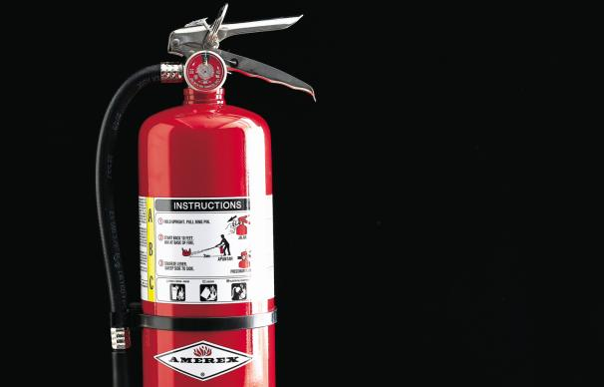
生命中的舊事

Slide 5
神的名字是 “I AM”
神對摩西說：「我是自有永有的」；又說：「你要對以色列人這樣說：『那自有的打發我到你們這裡來。』」 (出埃及記 Exodus 3:14)
God said to Moses, “I am who I am. This is what you are to say to the Israelites: ‘I am has sent me to you.’”

Slide 6
“I AM” 這名字的意義
I AM
I was

Slide 7
除去不合神心意的信念
不合神心意的信念
||
負面的預期
||
反常的行為
||
受傷
||
加深原先不合神心意的信念

Slide 8
一條又新又活的路
弟兄們，我們既因耶穌的血得以坦然進入至聖所，是藉著他給我們開了一條又新又活的路，從幔子經過，這幔子就是他的身體。
(希伯來書 Hebrews 10:19-20)
20 by a new and living way opened for us through the curtain, that is, his body,

Slide 9
誠心和充足的信心
又有一位大祭司治理 神的家， 並我們心中天良的虧欠已經灑去，身體用清水洗淨了，就當存著誠心和充足的信心來到 神面前；也要堅守我們所承認的指望，不至搖動，因為那應許我們的是信實的。
(希伯來書 Hebrews 10:21-23)

Slide 10
因信稱義的祝福
主不算為有罪的，這人是有福的。
(羅馬書 Romans 4:8)
Blessed is the one whose sin the Lord will never count against them.

Slide 11
坦然無懼地來到 神前
所以，我們只管坦然無懼地來到施恩的寶座前，為要得憐恤，蒙恩惠，作隨時的幫助。
(希伯來書 Hebrews 4:16)
Let us then approach God’s throne of grace with confidence, so that we may receive mercy and find grace to help us in our time of need.

Slide 12
回應詩歌

Slide 13
Play video
「從破碎到自由」

